Slide 1
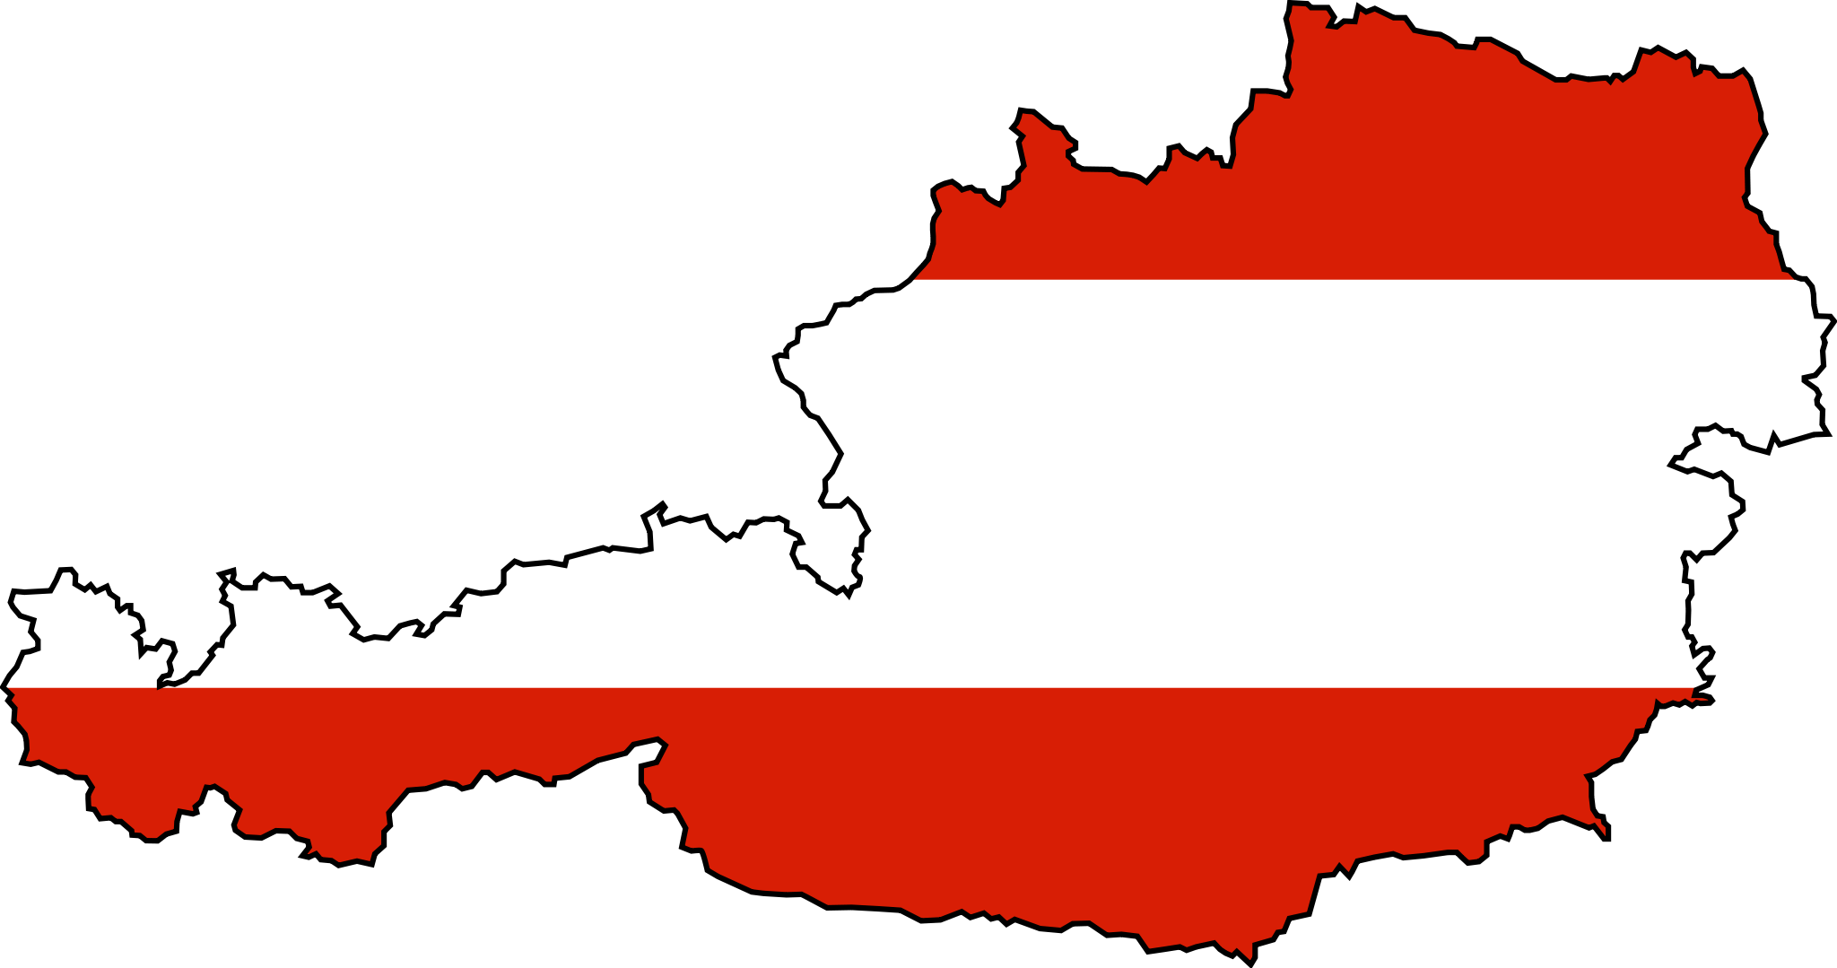
Europa - Áustria
Trabalho realizado por:
Ana Rita Bruxela nº 3

Slide 2
introdução
Neste trabalho irei relatar algumas coisas sobre a União Europeia, mas também sobre a Áustria, porque a Áustria começa pela primeira letra do meu nome A. Por tanto espero que gostem desta apresentação do meu trabalho de geografia.

Slide 3
1º Parte
VAMOS FALAR AGORA SOBRE A EUROPA

Slide 4
História da UNIÃO EUROPEIA
A União Europeia começou a formar-se a partir de 1950 com a Comunidade Europeia do Carvão e do Aço que foi a primeira iniciativa de unir os países europeus. Mais tarde, em 1957, surgiu a Comunidade Económica Europeia (CEE). Criado com o intuito de evitar que mais guerras acontecessem entre países europeus (como a II Guerra Mundial ( 1939-1945)).

Slide 5
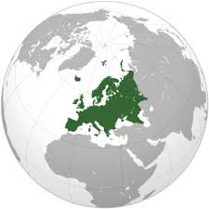
O QUE É A UNIÃO EUROPEIA?
A União Europeia (UE) é uma união económica e política de 28 Estados-membros independentes situados principalmente na Europa. O território da UE foi aumentando de dimensão através da adesão de novos Estados-membros, ao mesmo tempo que aumentava a sua influência.

Slide 6
ALARGAMENTOS DA UNIÃO EUROPEIA
O Tratado de Roma, em 1957, instituiu a Comunidade Económica Europeia (CEE), assinado pelos seis membros fundadores: República Federal Alemã, Bélgica, França, Itália, Luxemburgo e Países Baixos, passando a chamar-se por EUROPA DOS SEIS.

Slide 7
Alargamentos da união europeia
1º Alargamento
1 de janeiro de 1973
A CEE incluiu mais a Dinamarca, a Irlanda e o Reino Unido. Poderia também ter entrado a Noruega, mas não entrou, porque os noruegueses desistiram á adesão da CEE. Então passou a chamar-se a EUROPA DOS NOVE .
2º Alargamento
1 de janeiro de 1981
A Grécia juntou-se a esta comunidade CEE, formando a EUROPA DOS DEZ .

Slide 8
Alargamentos da união europeia
3º Alargamento
3 de janeiro de 1986
Nesta data entraram mais Portugal e Espanha e passou a chamar-se EUROPA DOS DOZE .
4º Alargamento
1 de janeiro de 1995
A Áustria, Suécia e a Finlândia também se juntaram á recém União Europeia e passou a ser pela EUROPA DOS QUINZE .

Slide 9
Alargamentos da união europeia
5º Alargamento
1 de maio de 2004
A União Europeia teve o seu maior alargamento quando, Malta, Chipre, Eslovénia, Letónia, Polónia, Estónia, Lituânia, República Checa, Eslováquia e Hungria entraram, e passou assim a designar-se EUROPA DOS VINTE E CINCO.
6º Alargamento
1 de janeiro de 2007
Juntam-se mais a Roménia e a Bulgária e tornaram-se os mais novos membros da UE e passou também a designar-se de EUROPA DOS VINTE E SETE .

Slide 10
Alargamentos da união europeia
7º Alargamento
1 de julho de 2013
A Croácia também entrou para a União Europeia tornando-se assim o 28º Estado membro da UE. Passando a designar-se por a EUROPA DOS VINTE E OITO .

Slide 11
OBJETIVOS DA UNIÃO EUROPEIA
A livre circulação de pessoas;
Criar uma moeda única «EURO», comum aos Estados Membros;
Reforçar a segurança e defesa da União Europeia;
Criação de novos empregos e desenvolvimento de novos mercados para bens e serviços dos países aderentes.

Slide 12
VANTAGENS DA UNIÃO EUROPEIA
É importante que os emigrantes tenham livre circulação nos países da Comunidade;
A União Europeia facilita-nos as exportações, obrigando-nos a aumentar a produção;
Cumprir regras ditadas pela União Europeia, em termos de qualidade dos produtos, salários, condições de trabalho, etc.
Os subsídios da União Europeia desenvolveram e melhoraram alguns setores económicos, como a indústria, agricultura, ensino, etc.

Slide 13
Desvantagens da união europeia
As fronteiras abertas permite a entrada de droga, e outos produtos, que prejudica a saúde da população;
As fronteiras abertas permite a entrada de indivíduos fugidos á justiça;
Os salários não aumentam muito;
Aumenta alguns vícios do ser humano como o álcool, jogos clandestinos, furtos, etc.

Slide 14
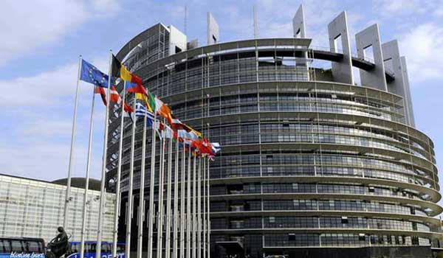
Instituições da União europeia
PARLAMENTO EUROPEU
É a única instituição da União Europeia eleita por sufrágio universal.
Composto por 751 deputados eleitos por sufrágio universal direto pelos cidadãos dos estados-membros, por um período de 5 anos.
Tem sede em Estrasburgo, França.
Parlamento Europeu em Bruxelas

Slide 15
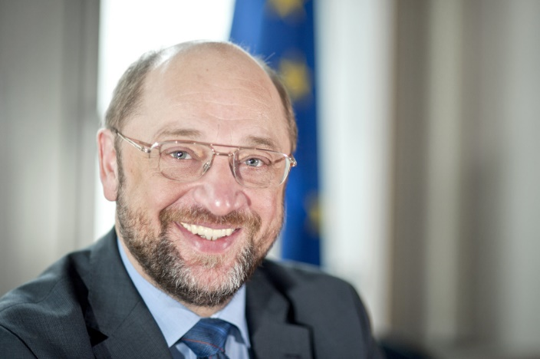
AS INSTITUIÇÕES DA UNIÃO EUROPEIA
As suas funções são:
1- Adotar os atos legislativos
Promove a adoção da legislação da UE;
Aprova os novos países á UE;
2- Controlo democrático
Exerce um controlo das outras instituições europeias;
Martin Schulz
3- O poder orçamental
Decide o orçamento anual da UE;
O orçamento só entra em vigor depois de ser assinado pelo Presidente do Parlamento;

Slide 16
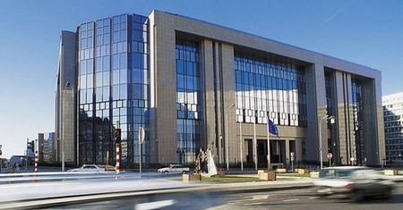
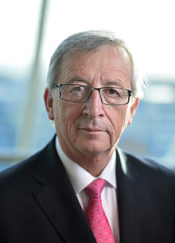
AS INSTITUIÇÕES DA UNIÃO EUROPEIA
COMISSÃO EUROPEIA
Constituída por comissários escolhidos pelos governos dos vários países membros. A Comissão Europeia elabora projetos de leis europeias;
Propõe legislação ao Parlamento e ao Conselho;
Gere e executa as politicas da UE, o orçamento e os programas adotados pelo Parlamento Europeu e pelo Conselho da União Europeia;
Faz cumprir a legislação Europeia;
Sede do Conselho da UE
Jean-Claude Juncker

Slide 17
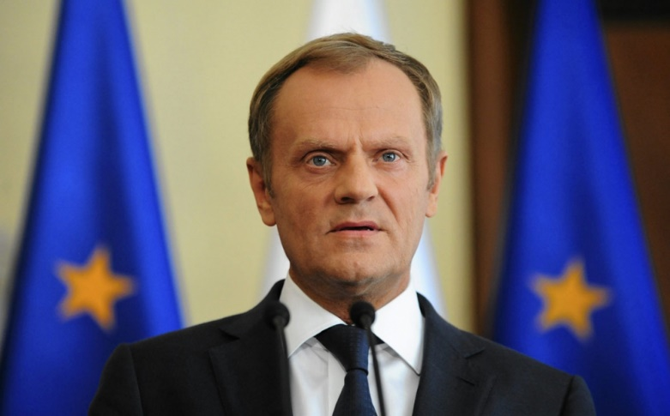
AS INSTITUIÇÕES DA UNIÃO EUROPEIA
CONSELHO EUROPEU
O Conselho é o principal órgão de tomada de decisões da UE.
As suas funções são:
1- Adotar os atos legislativos europeus;
2- Coordenar as politicas económicas dos Estados-Membros;
3- Celebrar acordos internacionais entre a UE e outros países;
4- Aprovar o orçamento da União Europeia;
5- Desenvolver a Politica Externa e de Segurança comum da UE;
6- Coordenar a cooperação entre os tribunais e as forças politicas nacionais.
Donald Tusk

Slide 18
AS INSTITUIÇÕES DA UNIÃO EUROPEIA
PRESIDÊNCIA DO CONSELHO EUROPEU
Ano | Meses | País
2007 | Janeiro-junho | Alemanha
2007 | Julho-dezembro | Portugal
2008 | Janeiro-junho | Eslovénia
2008 | Julho-dezembro | França
2009 | Janeiro-junho | República Checa
2009 | Julho-dezembro | Suécia
2010 | Janeiro-junho | Espanha
2010 | Julho-dezembro | Bélgica
2011 | Janeiro-junho | Hungria
2011 | Julho-dezembro | Polónia
2012 | Janeiro-junho | Dinamarca
2012 | Julho-dezembro | Chipre
2013 | Janeiro-junho | Irlanda
2013 | Julho-dezembro | Lituânia
Ano | Meses | País
2014 | Janeiro-junho | Grécia
2014 | Julho-dezembro | Itália
2015 | Janeiro-junho | Letónia
2015 | Julho-dezembro | Luxemburgo
2016 | Janeiro-junho | Países-Baixos
2016 | Julho-dezembro | Eslováquia
2017 | Janeiro-junho | Malta
2017 | Julho-dezembro | Reino Unido
2018 | Janeiro-junho | Estónia
2018 | Julho-dezembro | Estónia
2019 | Janeiro-junho | Bulgária
2019 | Julho-dezembro | Áustria
2020 | Janeiro-junho | Roménia
2020 | Julho-dezembro | Finlândia

Slide 19
As instituições da união europeia
TRIBUNAL DE JUSTIÇA DA UNIÃO EUROPEIA
É garantir a interpretação e aplicação uniforme da legislação da UE em todos os Estado-Membros. Garante que os tribunais nacionais não decidem de forma diferente;
Assegura o cumprimento da legislação por parte dos Estados-Membros e das instituições da UE;
A sua sede localiza-se no Luxemburgo.
Sede do tribunal de justiça, Luxemburgo

Slide 20
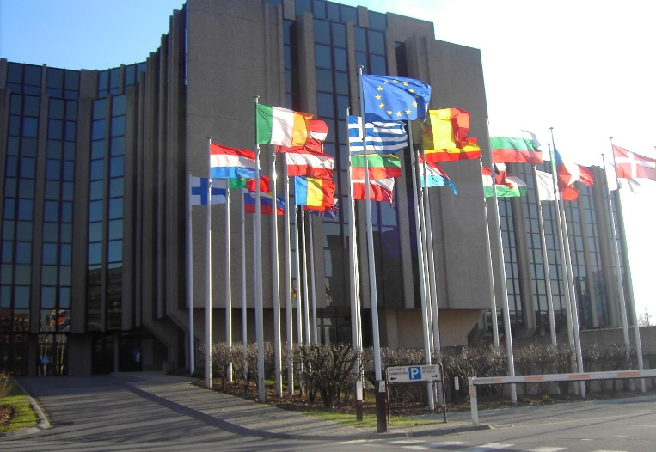
As instituições da união europeia
TRIBUNAL DE CONTAS DA UNIÃO EUROPEIA
Verifica a boa execução do orçamento da UE e examina a legalidade e a regularidade das despesas a garantir a boa gestão financeira.
Emite as propostas de legislação financeira da UE e ás ações comunitárias.
A sua sede situa-se no Luxemburgo.
Sede do tribunal de contas, Luxemburgo

Slide 21
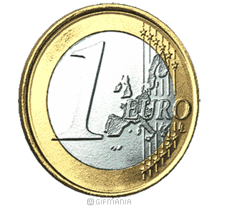
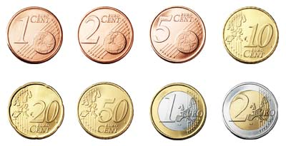
O euro
O euro é a moeda oficial de 19 dos 28 países da União Europeia. O euro existe desde 1 de Janeiro de 2002.

Slide 22
Vantagens do euro
As viagens a outros países da UE tornaram-se mais fáceis, porque não é preciso fazer câmbios;
Torna a Europa mais competitiva no comércio internacional;
Simplifica a gestão das empresas;
Reforça o peso político e económico da Europa;
Os salários, as poupanças e as reformas tornam-se mais estáveis.

Slide 23
Desvantagens do euro
Negócios que não se fizeram, porque a população não dominava o valor da moeda;
Os bens e serviços ficaram mais caros pela transação entre moedas;
Problemas de saúde da população relacionada com a mudança da moeda;
Roubos e enganos que foram causados á população, principalmente á mais idosa.

Slide 24
Países aderentes á moeda euro
Países aderentes | Moeda
Alemanha | Euro
Áustria | Euro
Bélgica | Euro
Chipre | Euro
Eslováquia | Euro
Eslovénia | Euro
Espanha | Euro
Estónia | Euro
Finlândia | Euro
França | Euro
Grécia | Euro
Irlanda | Euro
Itália | Euro
Letónia | Euro
Países aderentes | Moeda
Lituânia | Euro
Luxemburgo | Euro
Malta | Euro
Países Baixos | Euro
Portugal | Euro

Slide 25
Países aderentes a outra moeda
Países | Moeda
Bulgária | Leão novo búlgaro
Croácia | Marta croata ou kuna
Dinamarca | Coroa dinamarquesa
Polónia | Dourado polonês ou zloty
República Checa | Coroa tcheca
Roménia | Leão novo romeno
Suécia | Coroa sueca
Reino Unido | Libra esterlina
Hungria | Forint

Slide 26
A minha opinião sobre a UE para Portugal
A minha opinião sobre a União Europeia para Portugal é porque sem ela o nosso país estaria á deriva na Europa e também não teríamos funções de trabalho organizadas… Tudo de bom e melhor para o nosso país. O crescimento de economia, população, emprego, comércio, socialização,…
Portugal também foi bem beneficiado pela moeda EURO, pois antigamente com a outra moeda as coisas eram mais caras e mais complexas, e agora não, são mais simples, e também ao longo do tempo a população idosa foi-se habituando á nova moeda.
Podemos também circular livremente em todos os países da União Europeia com uma única moeda. O transporte de mercadorias é feito mais rápido sem muita papelada, podendo termos acesso a qualquer tipo de produto quase de um dia para o outro.
Outras das grandes vantagens notou-se que aqui em Portugal que era um dos países com mais fraco desenvolvimento da União Europeia muito a nível de infraestruturas de estradas que com a ajuda da mesma podemos dizer que temos, as cidades, as vilas muito mais bonitas e desenvolvidas antes da nossa entrada para a União Europeia.
Concluindo, tenho o exemplo da terra onde vivo está muito mais bonita e desenvolvida e estradas que nos ligam a todos os países com muita qualidade.

Slide 27
ÁUSTRIA
2º Parte

Slide 28
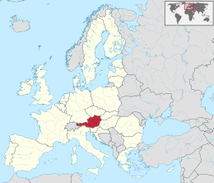
ÁUSTRIA
Áustria, oficialmente República da Áustria , tem como capital Viena, é um país de cerca de 8,3 milhões de habitantes, localizado na Europa Central.
As origens da Áustria remetem-se ao tempo do Império Romano, quando o Reino Nórico, de origem celta, foi conquistado pelos romanos por volta de 15 a.C. e, mais tarde, tornou-se Nórica, uma província romana, em meados do século I d.C.

Slide 29
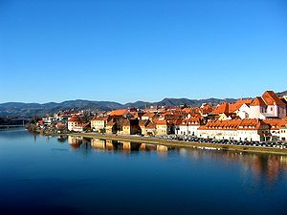
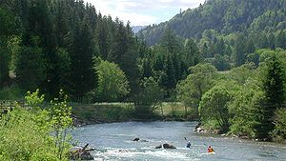
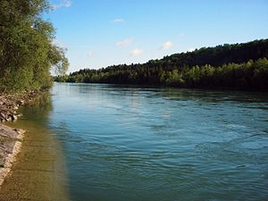
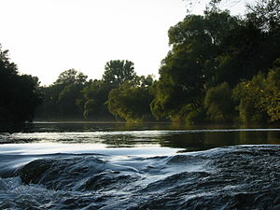
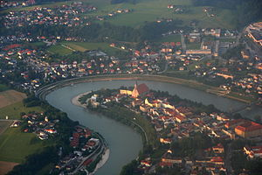
REDE HIDROGRÁFICA DE ÁUSTRIA
Rio Mur
Rio Drava
Rio Lech
Rio Salzach
Rio Íbosa

Slide 30
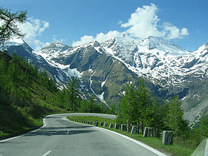
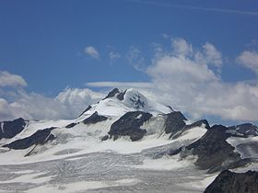
Relevo de Áustria
A Áustria está interrompida pela Cordilheira dos Alpes, por isso é bastante montanhosa. Áustria apresenta ao sul e a oeste grandes altitudes em razão da presença da Cordilheira dos Alpes, desse modo o relevo é bastante acidentado. Os pontos mais altos do país são respetivamente Grossglockener (2504 metros) e Wildspitze (3770 metros). O país possui clima temperado, com verões amenos e invernos rigorosos.
Grossglockener
Wildspitze

Slide 31
Países que a limitam
A Norte localiza-se República Checa;
A Nordeste situa-se a Eslováquia;
Hungria localiza-se a Este;
A Croácia localiza-se a Sudeste;
A Eslovénia situa-se a Sul;
Itália localiza-se a Sudoeste;
A Suíça situa-se a Oeste;
A Alemanha localiza-se a Noroeste;

Slide 32
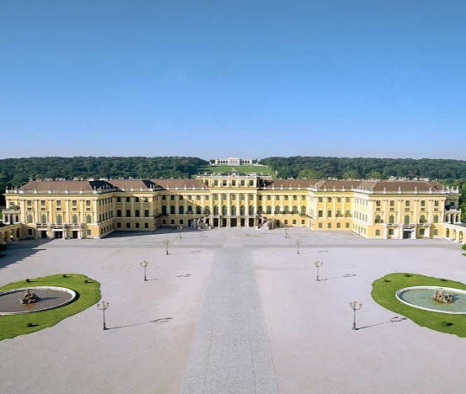
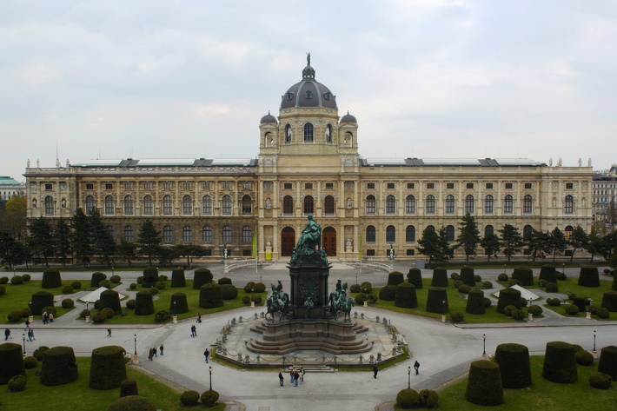
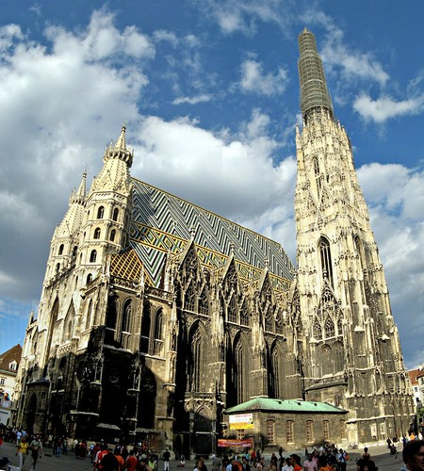
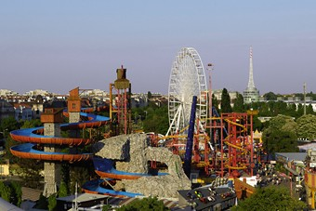
Monumentos de ÁUSTRIA
Palácio de Schonbrunn
Museu de História de Arte
Catedral de Santo Estêvão
Prater

Slide 33
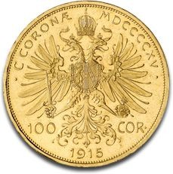
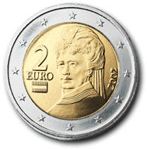
Moeda AUSTRÍACA
As moedas de euro austríacas apresentam um desenho diferente para cada uma das moedas, tendo no entanto um tema comum para cada uma das séries. Todas as moedas incluem ainda as 12 estrelas da UE, assim como o ano de cunhagem.

Slide 34
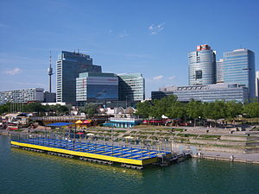
Economia de Áustria
A Áustria com a sua economia social de mercado, tem ligações estreitas com outros países da União Europeia, em especial a Alemanha. Tem um forte setor de serviços, um expressivo setor industrial e um setor agrícola pequeno, porém desenvolvido . Apesar da forte presença do Estado na economia, na última década ocorreu algumas privatizações.

Slide 35
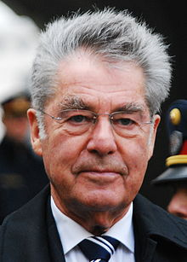
Chefe de governo de Áustria
Dr. Heinz Fischer é o atual presidente federal da Áustria. Foi eleito presidente no dia 25 de Abril de 2004. Hoje é o político mais popular do país. Após sua graduação, Fischer iniciou uma carreira política como subsecretário do Partido Social-Democrata da Áustria . Em 1971 foi eleito no Conselho nacional, no qual ficou como deputado até 2004, com uma interrupção de três anos.

Slide 36
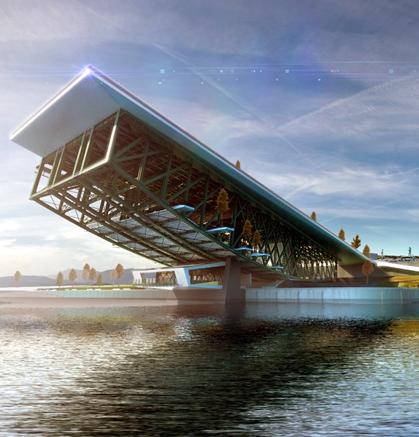
Vias de comunicação de Áustria
Dornbirn, Áustria Ponte Schaufelschlucht
Ponte metálica em Linz, Áustria tem 120 anos de idade

Slide 37
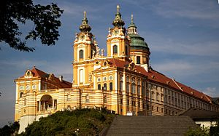
Religião de Áustria
A religião na Áustria é composta predominantemente pelo Cristianismo católico. Segundo o censo de 2001, 73,6% da população do país era adepta desta denominação. Desde aí, este número foi reduzido.
Abadia de Melk

Slide 38
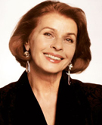
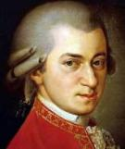
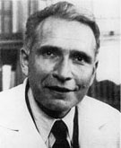
Celebridades de ÁUSTRIA
Senta Berger, Atriz
Mozart, Músico
Krankl, Desportista
Erwin Chargaff, Científico

Slide 39
Conclusão
Conclui que a União Europeia é mesmo essencial para Portugal e também para os outros países, e também fiquei a conhecer um país, Áustria. Gostei muito de realizar este trabalho.

Slide 40
bibliografia
Wikipédia Áustria
Livro Escolar 7ºano «Fazer Geografia»
Google Imagens

